Slide 1
Создание кластеров и схем на уроках русского языка
Прохорова Марина Владимировна
учитель русского языка и литературы

Slide 2
АКТУАЛЬНОСТЬ
Современные школьники обладают рядом особенностей, которые влияют на их развитие и обучение, а именно восприятие и усвоение учебной информации.
Среди часто выделяемых признаков отмечают: клиповое мышление, обширную информированность, скептицизм (сомнение в традиционных методах обучения) и стремление к самостоятельности.
Под клиповым мышлением понимают восприятие информации человеком через короткие яркие и динамичные образы.
Обширная информированность заключается в «поглощении» ребенком огромного количества, не всегда проверенной информации, причем отрывками.
Данные особенности психики современных детей создают некоторые трудности в усвоении учебного материала.
Таким образом, данная тема - «Создание кластеров, схем и таблиц на уроках русского языка» является актуальной.

Slide 3
СХЕМА, по определению словаря С. И. Ожегова, - «изложение, описание, изображение чего-нибудь в главных чертах».
По мнению Т. И. Шамовой, КЛАСТЕР - (от англ. cluster — гроздь, пучок, созвездие) — это способ графической организации материала, позволяющий сделать наглядными те мыслительные процессы, которые происходят при погружении в тот или иной текст.
Основателем кластерного подхода является Майкл Портер.
Впервые «кластер» как прием появился в «Технологии развития критического мышления», разработанной, по одним источникам, в конце XX века, в США, Ч. Темплом, Дж. Стилом, К. Мередитом и С. Уолтером а по другим – Р. Полом и К. Поппером.

Slide 4
Специфика технологии развития критического мышления состоит в организации процесса обучения в трехфазной структуре:
1) Вызов. Учащиеся настраиваются на достижение целей урока или его отдельного этапа, «вспоминают», что им известно по изучаемому вопросу (высказывают предположения), систематизируют информацию до её изучения, задают вопросы, на которые хотели бы получить ответ, формируют собственные цели.
2) Осмысление. Учащиеся занимаются новым материалом, которому посвящен урок: читают, слушают текст, используя предложенные преподавателем активные методы чтения, делают пометки на полях или ведут записи по мере осмысления новой информации, отслеживают понимание при работе с изучаемым материалом, активно конструируют (корректируют) цели своего обучения.
3) Рефлексия. Учащиеся соотносят получаемую новую информацию с уже известной, используя знания, полученные на стадии осмысления. Производят отбор информации, наиболее значимой для понимания сути изучаемой темы, а также наиболее значимой для реализации сформулированной ранее индивидуальной цели обучения. Выражают новые идеи и информацию собственными словами, самостоятельно выстаивают причинно-следственные связи.

Slide 5
        Приемы технологии развития критического мышления
        «Знаю — Хочу узнать — Узнал» (ЗХУ). Таблица заполняется по ходу урока. В начале урока в первую графу учащиеся записывают, что знают на сегодня по данной теме, затем во вторую — формулируют вопросы, на которые хотели бы получить ответ, в конце урока в третьей графе делают вывод и записывают то, что узнали.
        «Толстые» и «тонкие» вопросы. « Тонкие» вопросы — простые, односложные, требующие простого ответа на уровне воспроизведения. «Толстые» вопросы выводят учеников на более высокий уровень мышления: сравнение, анализ, синтез, оценку.
        «Синквейн». Используется на стадии рефлексии. Позволяет учащимся проявить творчество и выразить своё отношение к изучаемому явлению, объекту и т. п.
        Кластер («Гроздь»). Графический приём систематизации материала. Выделяются смысловые единицы текста и графически оформляются в определённом порядке в виде грозди.

Slide 6
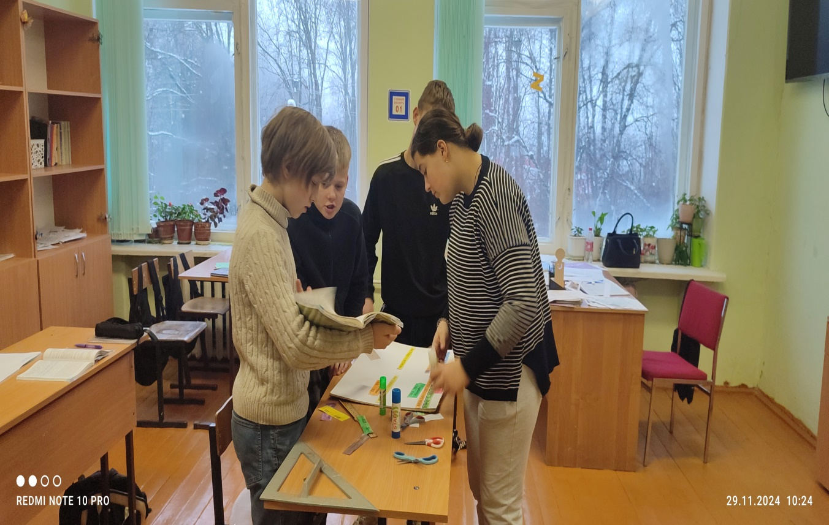
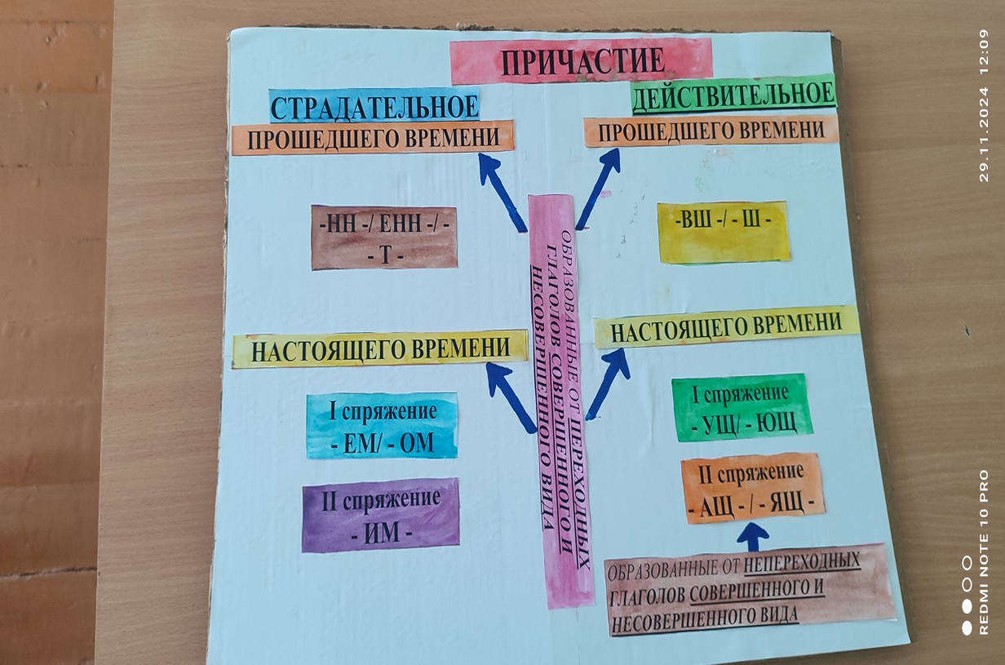
Создание кластеров и схем на уроках русского языка возможно на разных типах уроков.
Так, например, на уроке изучения нового материала, ребята седьмого класса познакомились с темой «Виды причастий» через создание кластера.

Slide 7
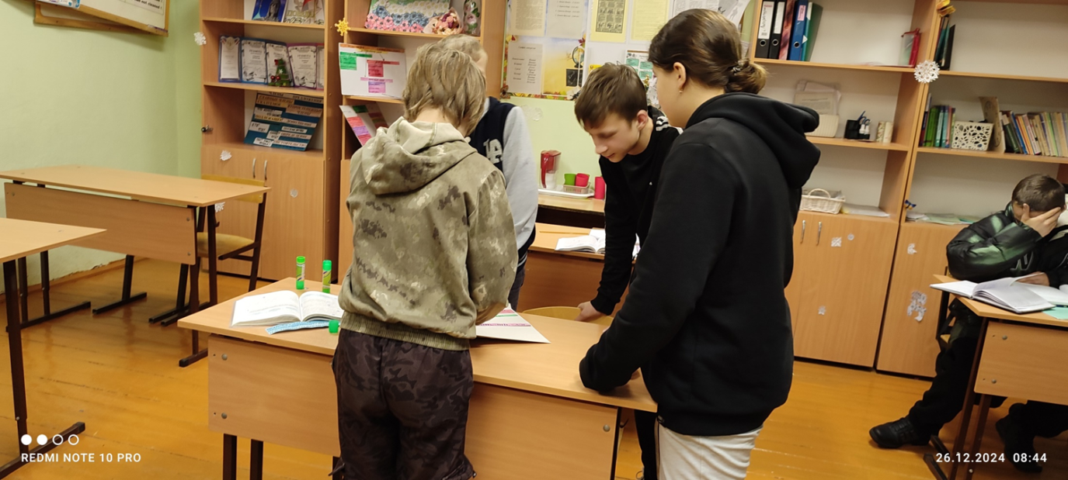
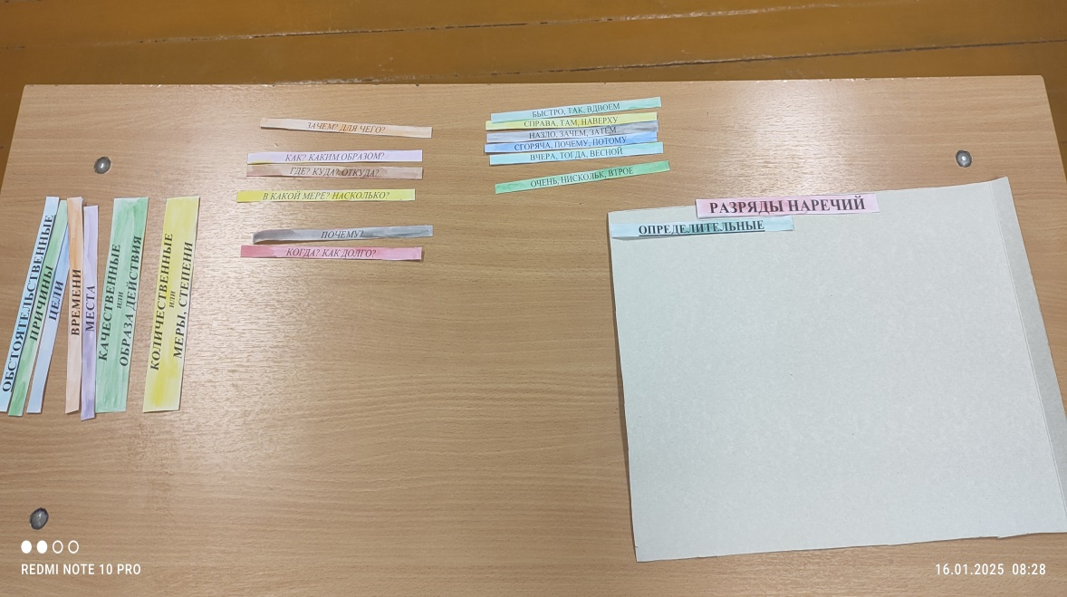
На уроке закрепления новых знаний ребята седьмого класса создали схему по теме «Наречия. Разряды наречий», закрепив ранее изученный материал.

Slide 8
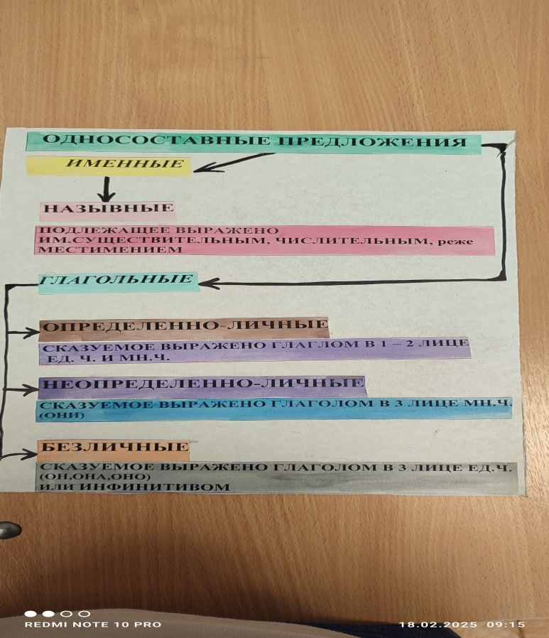
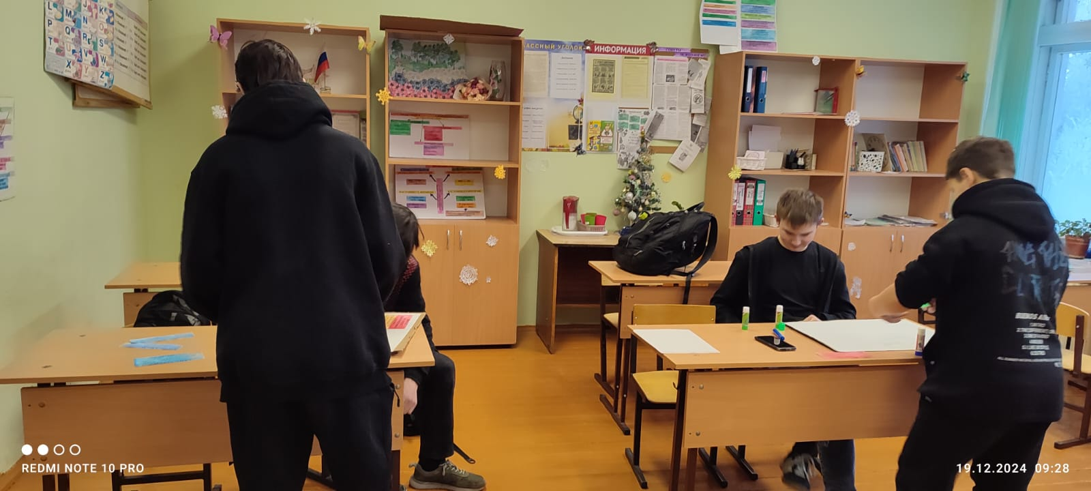
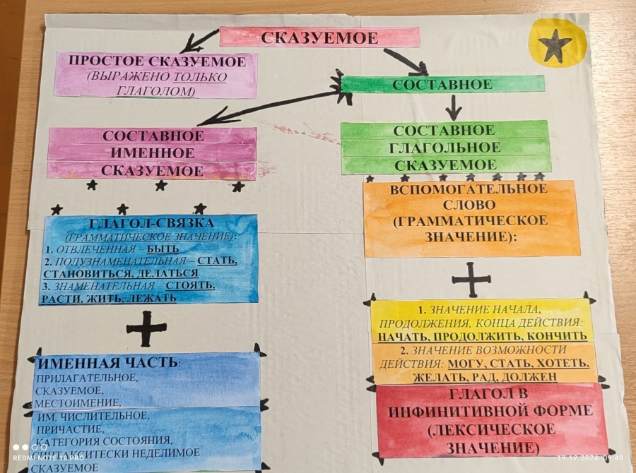
На уроке комплексного применения знаний ребята восьмого класса создали кластеры по темам «Сказуемое» и «Односоставные предложения». Работа проходила в групповой форме.

Slide 9
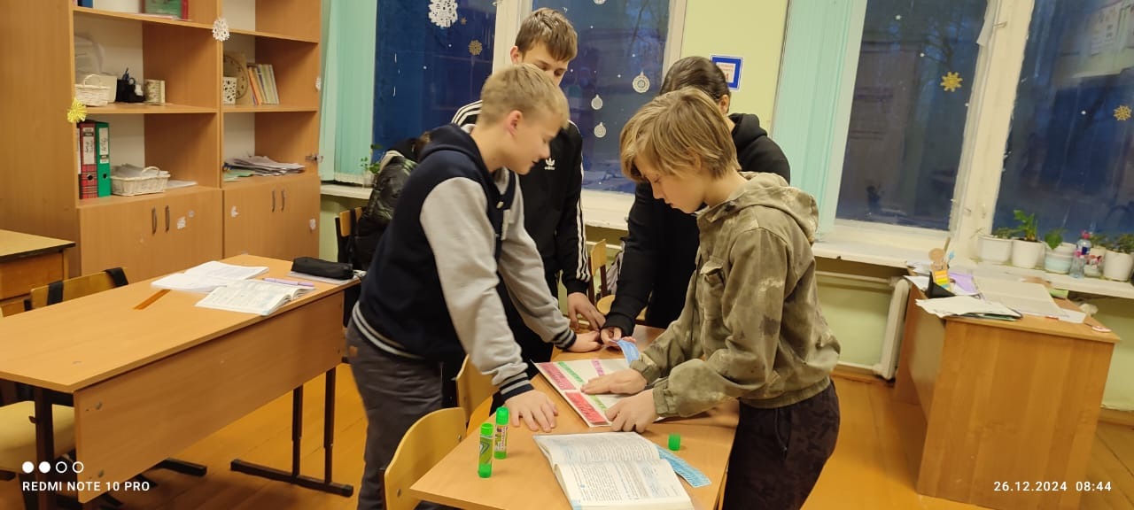
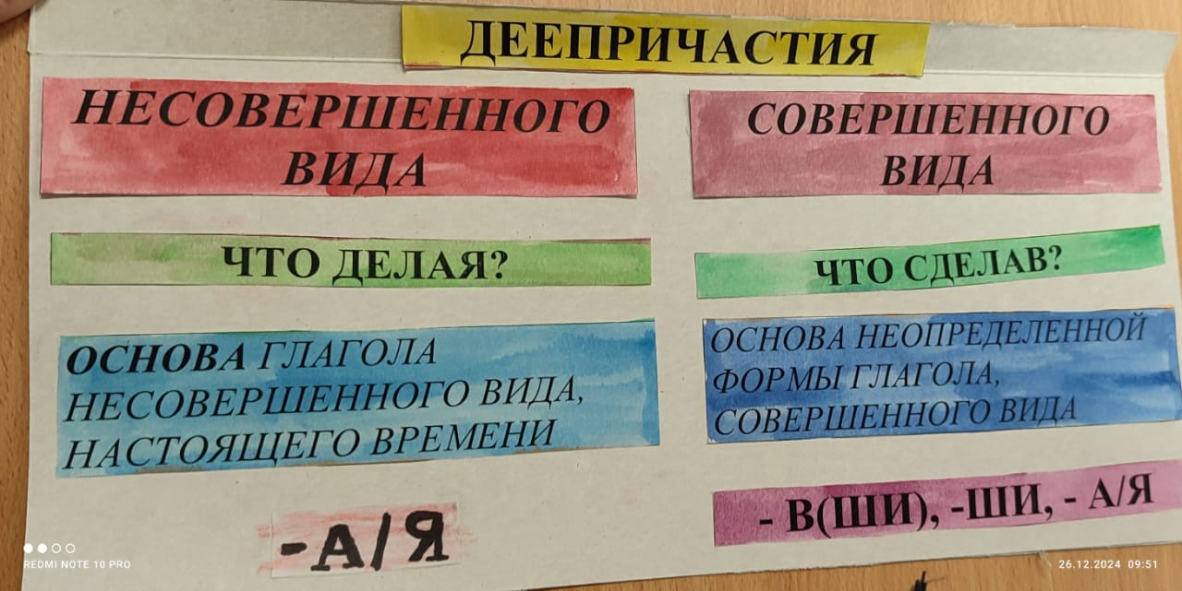
На уроке обобщения и систематизации знаний ребята седьмого класса создали схему по теме «Деепричастие. Виды деепричастий», проверив качество усвоенных ранее знаний.

Slide 10
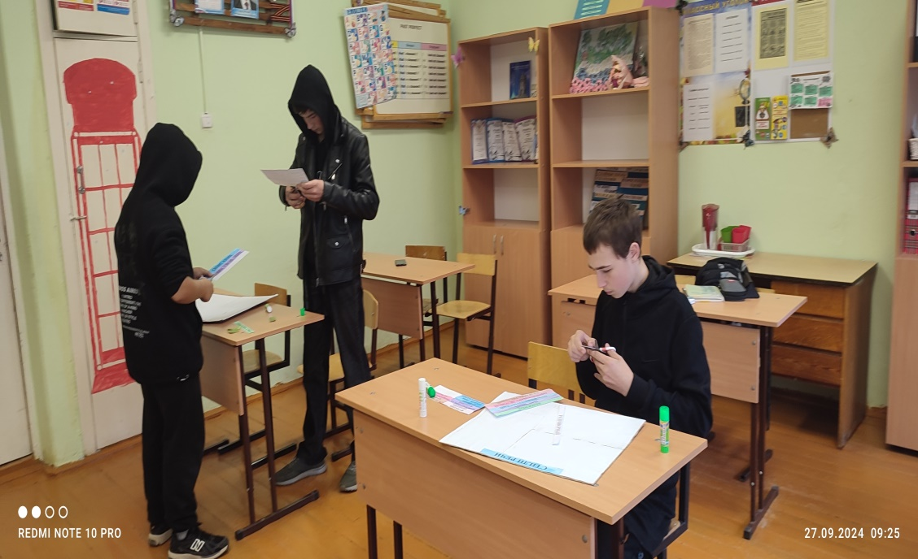
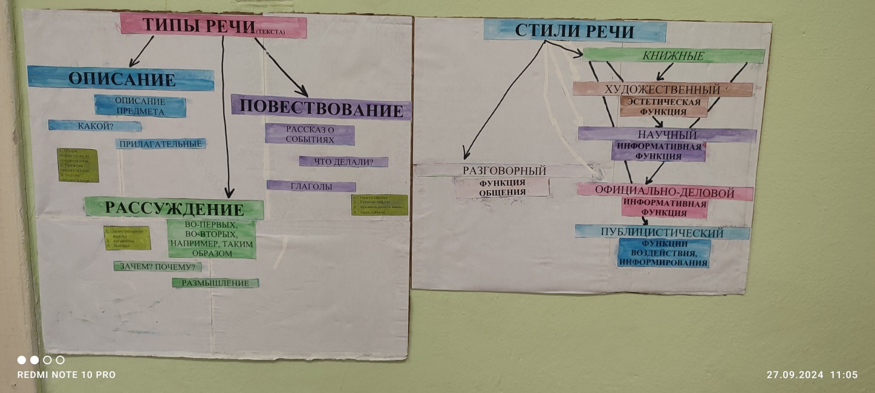
На уроке контроля, оценки и коррекции знаний, учащиеся восьмого класса создали схему и кластер по темам «Стили речи», «Типы речи». Работа проходила в групповой форме.

Slide 11
ЗАКЛЮЧЕНИЕ
Подводя итоги, стоит сказать о том, что создание кластеров и схем на разных типах уроков русского языка, не только понравилось ребятам, но и помогло им структурировать учебный материал, ликвидировать пробелы в знаниях, а также, в упрощенной форме, понять систему русского языка.
Таким образом, схемы и кластеры являются одним из актуальных приемов в обучении современных школьников.

Slide 12
ИСПОЛЬЗУЕМАЯ ЛИТЕРАТУРА:
1.Соколова Е. И. Термин «инновационный образовательный кластер» в понятийном поле современной педагогике//Киберленинка С. 1-10 (дата обращения 16.03.25)
2.Теоретические основы и социальные практики развития критического мышления: учебно-методическое пособие для практических занятий и организации самостоятельной работы аспирантов / Сост.:Л.И. Щербакова, Н.В. Быковский, Д.А. Василенко, В.Н. Коргагин, Д.А. Никулин, Д.С. Шепилов, Д.В. Шнякин, А.В. Юдин; Южно-Российский государственный политехнический университет (НПИ) имени М.И. Платова. – Новочеркасск: Изд-во «НОК», 2023 – 62 с.
3. Физлиахметова М.Ю. Схема как форма представления учебного материала в ВУЗе//Образование и наука. 2007. №8. С. 94-98.
4. Фролкин Д. В. Алгоритм формирования информационного кластера//Образование и наука. 2013. № 4. С. 678-690.
5.https://nsportal.ru/nachalnaya-shkola/materialy-mo/2017/07/15/statya-na-temu-vozrastnye-osobennosti-sovremennyh

